Slide 1
과목_학년학기_단원 | suh_h_0302_03
차시명 | 01 단원 도입
파일명 | suh_h_0302_03_0001
검토 | 담당
수학팀 | 박종민
문서 HISTORY
번호 | 버전 | 문서 작성일 | 내용 비고 | 작성자 (내선번호) | 검토자
1 | V 1.0 | 2022.06.02 | 문서 발생 | 노유림
2 | V 1.0 | 2022.06.23 | 1차 수정 |  | 박종민
3 | V 2.0 | 2022.06.28 | 2차 검토 및 수정 |  | 김예림
4 | V 3.0 | 2022.06.28 | 3차 수정 |  | 박종민
5 | V 4.0 | 2022.06.29 | 4차 검토 및 수정 |  | 김예림
6
7
8
9
10
11

Slide 2
학습 단계 | 자료명 |  | 프레임 수 | 교과서 정보 | 파일명 | 자료 형태
도입 | 생각 열기 | 수학 퀴즈 | 1 |  | suh_h_0302_03_0001_101_1.html | Html5
전개 | 애니 | [도입 애니메이션] 공원 살펴보기 | 1 | 수학 60~61쪽, 수학 익힘 44~45쪽 | suh_h_0302_03_0001_201_1.html | Html5(애니)
전개 | 단원 이야기 | [단원 이야기] 그림 속 상황 살펴보기 | 1 | 수학 60~61쪽, 수학 익힘 44~45쪽 | suh_h_0302_03_0001_202_1.html | Html5
전개 | 선수 학습 | 선수 학습 내용 살펴보기 | 1 |  | suh_h_0302_03_0001_203_1.html | Html5
전개 | 활동 | [활동 +] 무엇을 배울까요 | 1 |  | suh_h_0302_03_0001_204_1.html | Html5
정리 | 차시 예고 | 다음 시간에 배울 내용 | 1 |  | suh_h_0302_03_0001_301_1.html | Html5
총 프레임 수 |  |  | 6
내용 | 폰트 사이즈(px)
소발문 | 40
대발문 | 40
정답 텍스트(파란색 bold) | 40
말풍선 | 38
미니 팝업 | 35
미니 팝업 상단 텍스트 | 25
풀이 팝업 | 35
수학 퀴즈(타이틀) | 40
수학 퀴즈 상단 텍스트(내용) | 40
수학 퀴즈 하단 텍스트(선수 학습 단원 부분) | 35
(기본) 받아올림/받아내림 수/약분 | 25
(풀이 팝업창 내) 받아올림/받아내림 수/약분 | 20

Slide 3
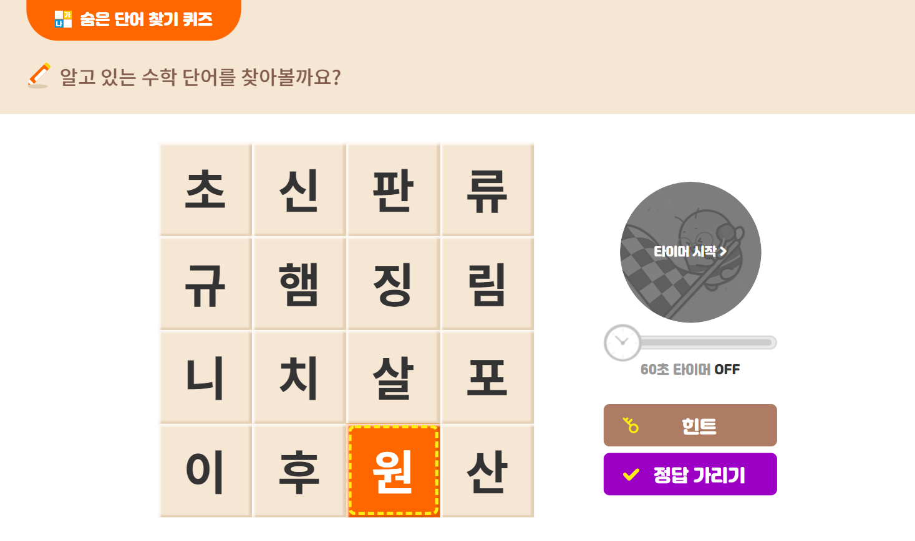
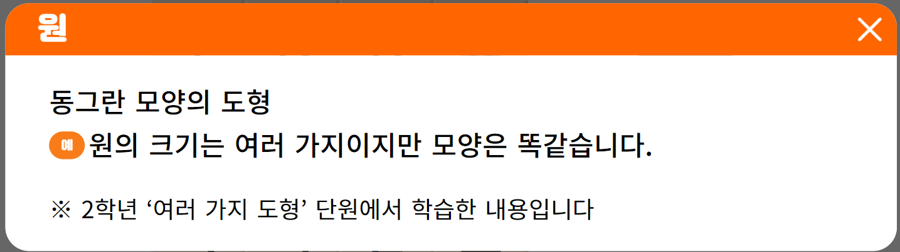
3-2
3. 원
suh_h_0302_03_0001_101_1
01 단원 도입
Θ Description & Function
기존 개발물 그대로 활용
https://cdata2.tsherpa.co.kr/tsherpa/MultiMedia/Flash/2020/curri/index.html?flashxmlnum=jmp1130&classa=A8-C1-32-MM-MM-04-04-01-0-0-0-0&classno=MM_32_04/suh_0302_03_0001/suh_0302_03_0001_101_1.html
#1
40px
35px

Slide 4
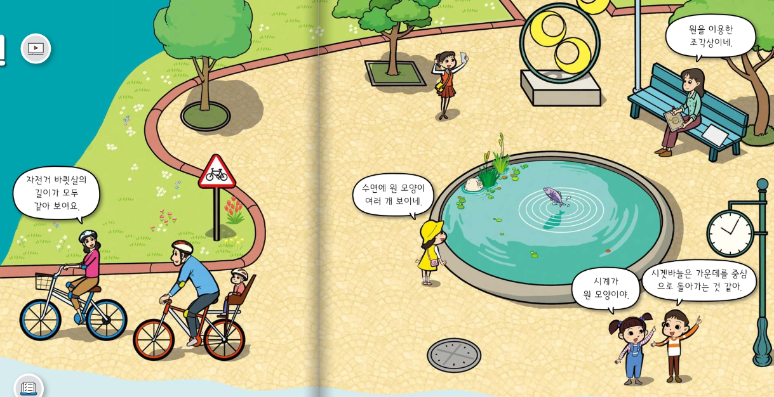

3-2
3. 원
suh_h_0302_03_0001_201_1
01 단원 도입
Θ Description & Function
[애니 DVD 개발물]
한대희 3-2\app\resource\contents\lesson03\ops\3\media\mp4
[애니 게이트 참고 화면]
공원 살펴보기
애니 파일명 | 3_intro.mp4

Slide 5



3-2
3. 원
suh_h_0302_03_0001_202_1
01 단원 도입
Θ Description & Function
#2
1. 탭 이벤트
2. 그림 보기 버튼 클릭 시 그림 보임. 그림은 풀 팝업창(다음 슬라이드)
3. 답 칸 클릭하면 답 나타남. 정답 확인 버튼은 정답 가리기로 토글 됨.
다음 그림의 상황에 대하여 이야기해 봅시다.
#1
물음 1
물음 2
물음 3
물음 4
그림은 어떤 상황인가요?
자전거를 타고 지나가는 가족, 시계탑 앞에 서 있는 학생들, 원 조각상을 보고 그림을 그리는 사람, 연못 수면에 보이는 동심원 무늬 등이 보이는 공원입니다.
#3.

Slide 6

3-2
3. 원
suh_h_0302_03_0001_101_1
01 단원 도입
Θ Description & Function
#1
< 확대 버튼 클릭 시 나타나는 화면>
1. 말풍선 소스 사용.
이미지 내 청록색 배경 없이 내용만 넣음.
원을 이용한
조각상이네.
자전거 바큇살의
길이가 모두
같아 보여요.
수면에 원 모양이
여러 개 보이네.
시곗바늘은 가운데를 중심
으로 돌아가는 것 같아.
시계가
원 모양이야.
삽화 파일명 | LH 서버 > 원본 삽화 폴더 > 3단원 > (도비라)3-2-3.psd

Slide 7
3-2
3. 원
suh_h_0302_03_0001_202_1
01 단원 도입
#1
Θ Description & Function
다음 그림의 상황에 대하여 이야기해 봅시다.
1. 그림 보기 버튼 클릭 시 그림 보임. 그림은 풀 팝업창(6슬라이드)
2. 답 칸 클릭하면 답 나타남. 정답 확인 버튼은 정답 가리기로 토글 됨.
물음 1
물음 2
물음 3
물음 4
그림을 보고 떠오르는 생각이나 느낌을 자유롭게 이야기해 보세요.
주말에 사람들이 휴식을 취하기 위해 공원에서 취미 활동을 즐기고 있는 것 같습니다.
#2

Slide 8
3-2
3. 원
suh_h_0302_03_0001_202_1
01 단원 도입
Θ Description & Function
다음 그림의 상황에 대하여 이야기해 봅시다.
1. 답 칸 클릭하면 답 나타남. 정답 확인 버튼은 정답 가리기로 토글 됨.
물음 1
물음 2
물음 3
물음 4
그림에서 찾을 수 있는 여러 가지 도형들을 이야기해 보세요.
원 모양을 찾을 수 있습니다. (자전거 바퀴, 시계, 연못 수면의 물결무늬)
스케치북은 직사각형 모양입니다.
휴대 전화는 직사각형 모양입니다.
자전거 표지판은 삼각형 모양입니다.
#1

Slide 9
3-2
3. 원
suh_h_0302_03_0001_202_1
01 단원 도입
Θ Description & Function
다음 그림의 상황에 대하여 이야기해 봅시다.
1. 답 칸 클릭하면 답 나타남. 정답 확인 버튼은 정답 가리기로 토글 됨.
물음 1
물음 2
물음 3
물음 4
생활 주변에서 원을 이용한 것은 무엇이 있나요?
동전은 원을 이용하여 만들었습니다.
맨홀에 원으로 만든 무늬가 있습니다.
#1

Slide 10

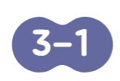


3-2
3. 원
suh_h_0302_03_0001_203_1
01 단원 도입
#1
Θ Description & Function
[선수 학습 내용 알아보기]
2. 탭 이벤트
3. 전자저작물(DVD) 아이콘 사용 - 모든 탭에서 위치 고정.
4. 정답 확인 버튼 없음.
#2
물음 1
물음 2
물음 3
#3
원
원: 아래 그림과 같은 모양의 도형
#4
삽화 파일명 | 한대희 3-2\app\resource\contents\lesson03\ops\3\images\3_0\3_0_2_1.svg

Slide 11

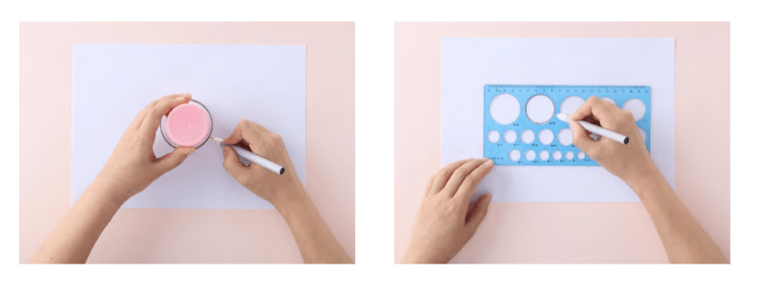
3-2
3. 원
suh_h_0302_03_0001_203_1
01 단원 도입
Θ Description & Function
물음 1
물음 2
물음 3
원을 그리는 방법
원 모양의 물건을 본떠 원을 그릴 수 있습니다.
삽화 파일명 | 한대희 3-2\app\resource\contents\lesson03\ops\3\images\3_0\3_0_3_1.svg

Slide 12

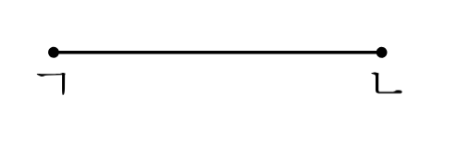
3-2
3. 원
suh_h_0302_03_0001_203_1
01 단원 도입
Θ Description & Function
물음 1
물음 2
물음 3
네모 약물 사용
선분
선분: 두 점을 이은 곧은 선
점 ㄱ과 점 ㄴ을 이은 선분을 선분 ㄱㄴ 또는
선분 ㄴㄱ이라고 합니다.
ㄱ
ㄴ
삽화 파일명 | 텍스트는 직접 작성. 한대희 3-2\app\resource\contents\lesson03\ops\3\images\3_0\3_0_4_1.svg

Slide 13



3-2
3. 원
suh_h_0302_03_0001_204_1
01 단원 도입
Θ Description & Function
단원 학습 목표
[단원 학습 목표]
2. 켄, 바니 캐릭터 사용. 캐릭터 또는 말줄임 버튼을 각각 클릭하면 상단에 말풍선과 함께 음성이 나옴 (다음 슬라이드)
#1
1
#2
#2

Slide 14
3-2
3. 원
suh_h_0302_03_0001_204_1
01 단원 도입
Θ Description & Function
단원 학습 목표
1. 내레이션: 재클릭 시 말풍선이 사라지고 내레이션 멈춤.
2. 캐릭터를 클릭하면 상단에 말풍선이 나타나고 내레이션이 나옴.
1
#1
원을 그리는 방법을
배울 것 같아요.
내레이션: 캐릭터(남, 켄)
suh_h_0302_03_0001_204_1_1
원을 배울 것 같아요.
원을 배울 것 같아요.
내레이션: 캐릭터(여, 보니)
suh_h_0302_03_0001_204_1_2
원을 그리는 방법을 배울 것 같아요.
#2

Slide 15



3-2
3. 원
suh_h_0302_03_0001_301_1
01 단원 도입
Θ Description & Function
#1
[다음 시간에 배울 내용]
준비물 팝업
1
다음 시간에는 무엇을 배울까요?
원의 중심, 반지름, 지름을 알아볼까요
62~63쪽
46~47쪽
#2
자

